Slide 1
게임서버프로그래밍
2019182029 게임공학과 이원준

Slide 2
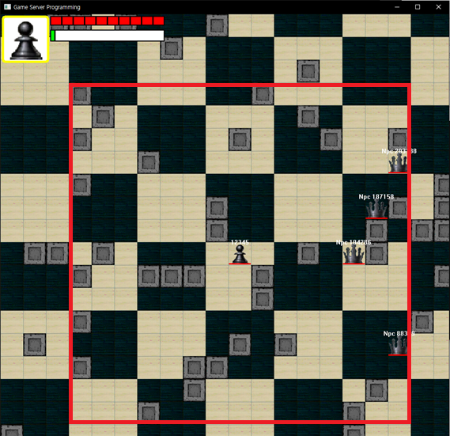
■ 맵
크기 : 2000 * 2000
윈도우 : 20 * 20
시야 범위 : 15 * 15
섹터 크기 : 10 * 10
섹터 크기 | 8 * 8 | 10 * 10 | 16 * 16
최대 동접 | 9300 | 9700 | 8900

Slide 3
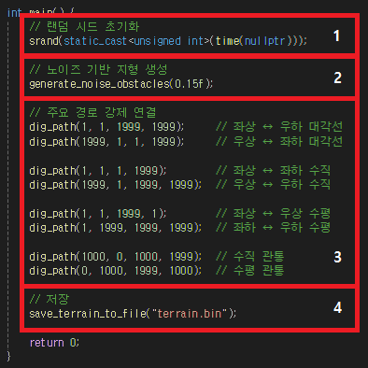
■ 맵 생성 알고리즘
1 : 랜덤 시드 설정
2 : 노이즈 기반 장애물 생성 (15%)
3 : 주요 경로 상의 장애물 제거
4 : binary 파일로 저장

Slide 4
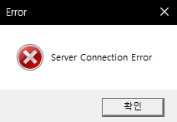
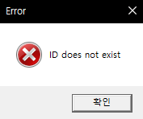
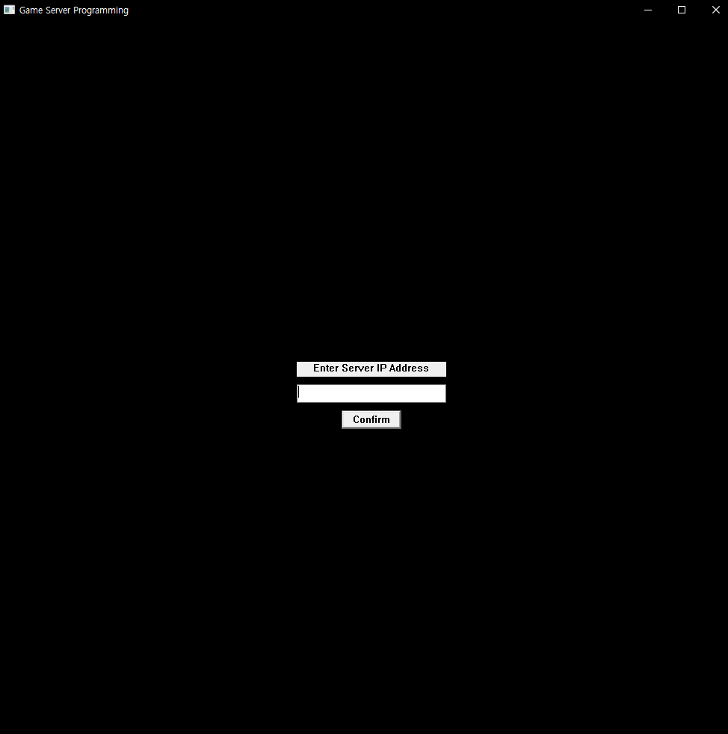
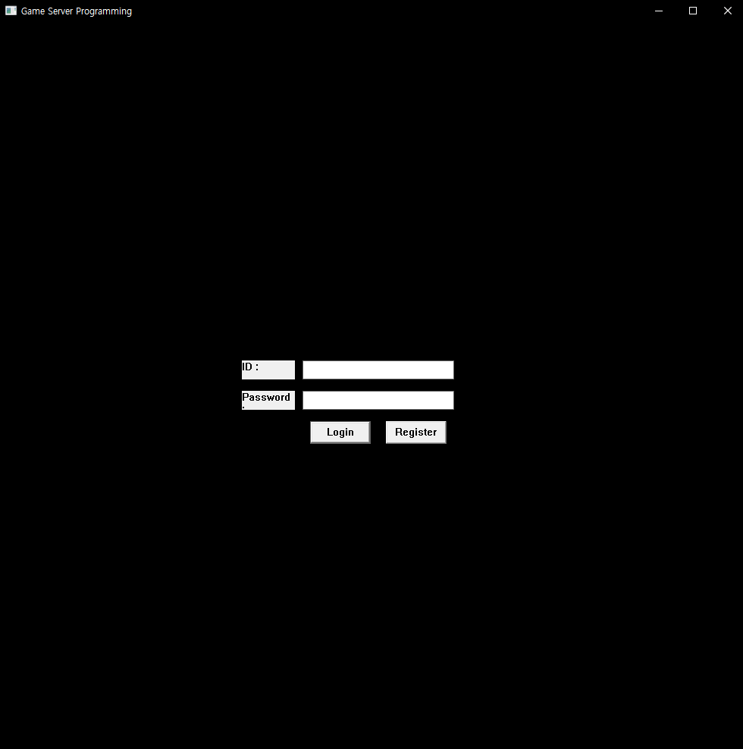
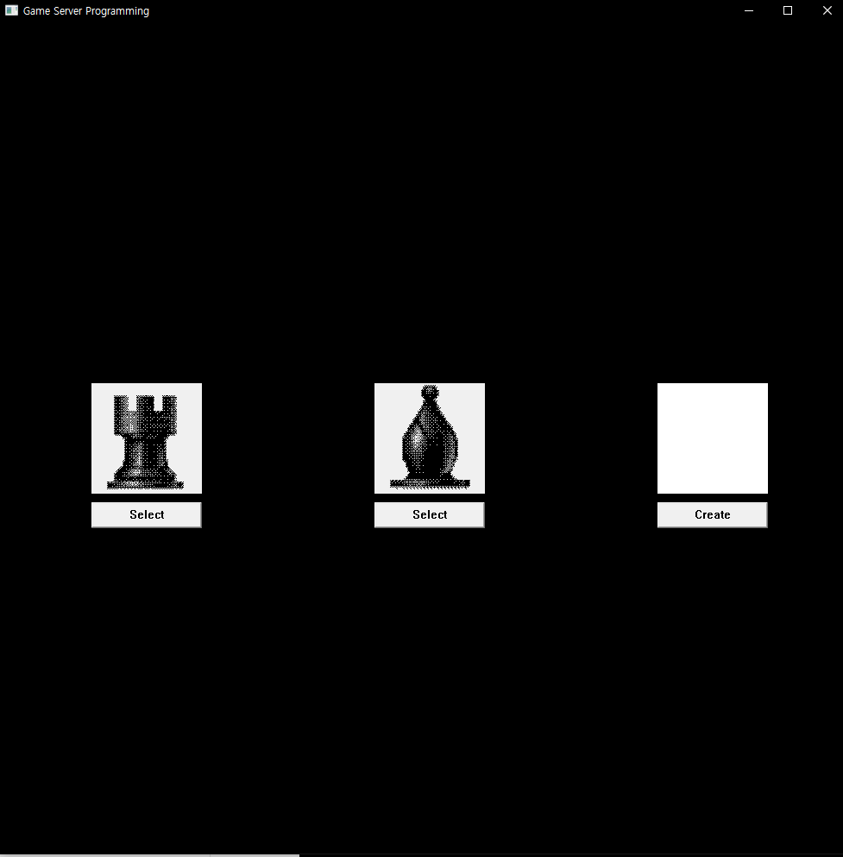
■ 로그인

Slide 5
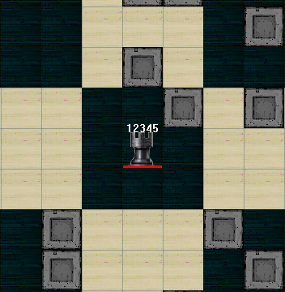
■ 캐릭터
속성 : 이름, 좌표, 경험치, 레벨, 체력
레벨 업 요구 경험치 : 100
5초마다 체력 10% 회복
사망 시 경험치 0, 레벨 반감

Slide 6
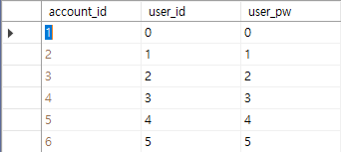
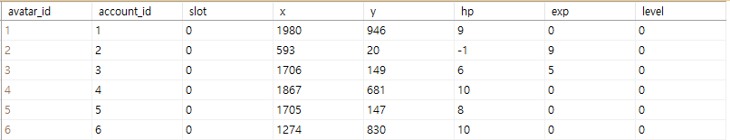
■ DB : 테이블
accounts 테이블
기본 키 : account_id
avatars 테이블
기본 키 : avatar_id
외래 키 : account_id

Slide 7
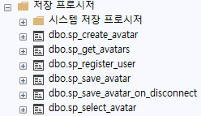
■ DB : 저장 프로시저
sp_create_avatar : 새로운 아바타 생성 후 지정된 슬롯에 저장
sp_get_avatars : 로그인 시 계정에 연결된 아바타 목록 조회
sp_register_user : 새로운 계정 생성
sp_save_avatar : 서버 실행 중 주기적으로 모든 아바타의 상태 저장
sp_save_avatar_on_disconnect : 접속 종료 시 해당 아바타의 상태 즉시 저장
sp_select_avatar : 아바타 목록 중 사용자가 선택한 아바타의 상세 정보 반환

Slide 8
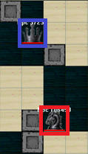
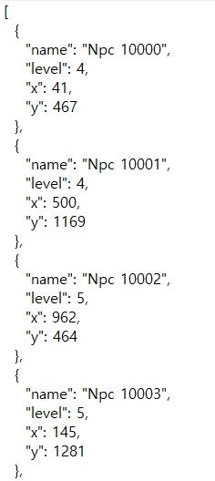
■ 몬스터
속성 : 이름, 좌표, 레벨, 체력
JSON 포맷으로 NPC 상태 저장
Lua 스크립트를 통한 AI 제어
경험치 보상
나이트 : 4
퀸 : 5
사망 후 30초 경과 시 자동 부활
■ : 퀸 ■ : 나이트
npc_data.json

Slide 9
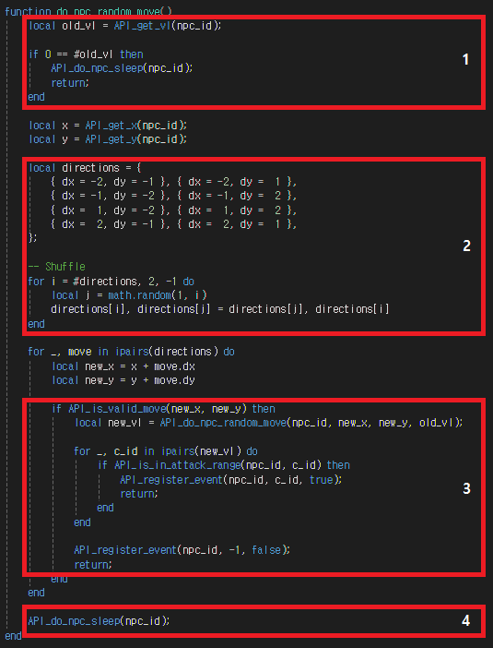
■ 몬스터 : 나이트
1 : 시야 리스트 생성
주변에 아무도 없으면 Sleep
2 : 이동 가능 방향 목록 생성
무작위로 Shuffle
3. 이동 가능하면 이동
공격 범위 내에 플레이어가 있으면 공격
공격 볌위 내에 플레이어가 없으면 이동
4. 이동 가능한 칸이 없다면 Sleep

Slide 10
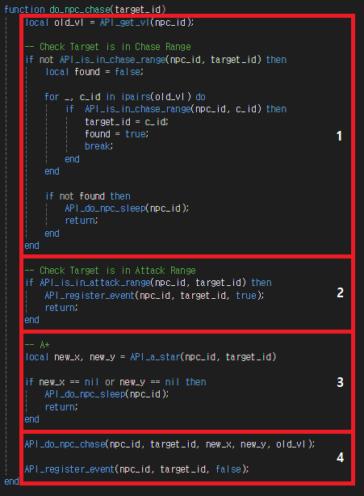
■ 몬스터 : 퀸
1. 시야 리스트 생성
기존에 추격 중이던 대상이 추격 범위 내에 존재하는지 확인
존재하지 않으면 새로운 대상 탐색
대상을 찾으면 추격 시작, 없으면 Sleep
2 : 대상이 공격 사거리 안에 있는지 확인
공격 사거리 안에 있다면 공격
3 : A* 알고리즘으로 다음 이동 경로 계산
이동 가능한 경로가 없으면 Sleep
4 : 계산된 경로에 따라 다음 위치로 이동

Slide 11
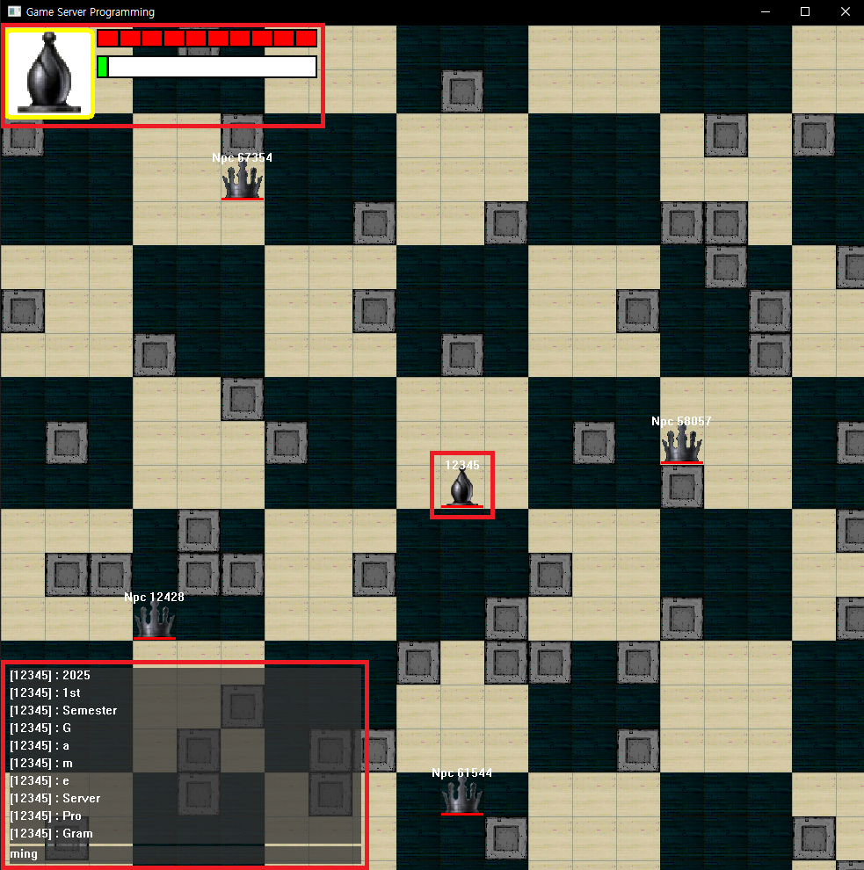
■ UI
플레이어 정보
경험치, 레벨, 체력
아바타
이름, 레벨, 체력
채팅창

Slide 12
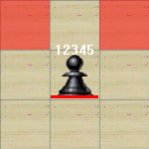
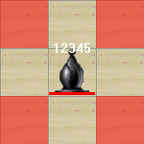
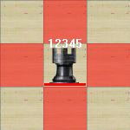
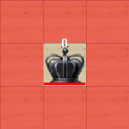
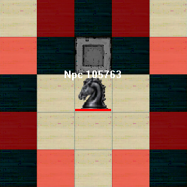
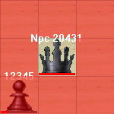
■ 전투
레벨에 따라 공격 범위와 공격력이 달라진다.
공격력
폰 (Pawn) : 1
비숍 (Bishop) : 2
룩 (Rook) : 3
킹 (King) : 4
나이트 (Knight) : 1
퀸 (Queen) : 2

Slide 13
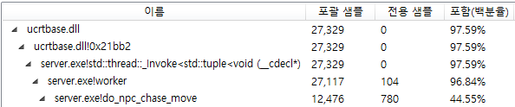
■ 최적화
전체 실행 시간 중 약 44%가 do_npc_chase_move()에 사용
원인 : A* 경로 탐색 시마다 수백 개의 Node를 new, delete

Slide 14

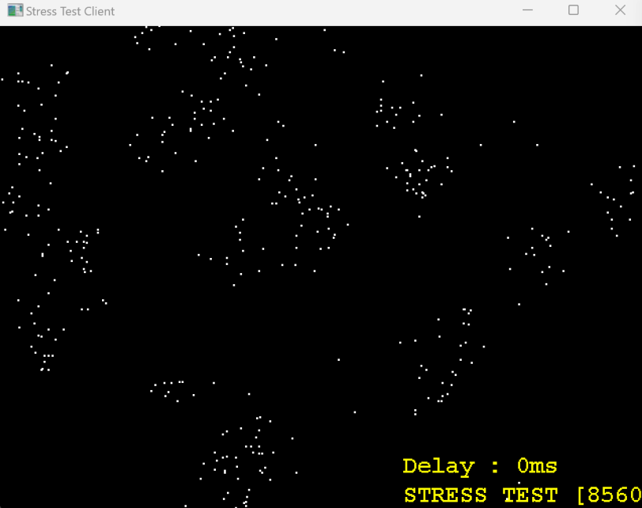
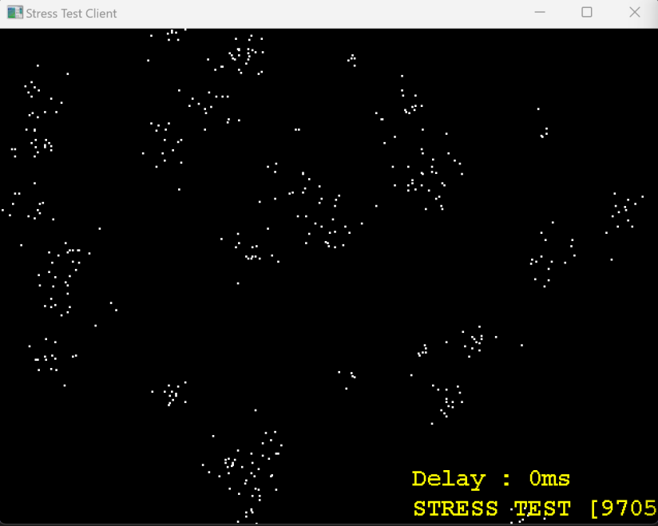
Node 풀을 사용하여 메모리 재사용
추가적으로, EXP_OVER 구조체 또한 메모리 풀 기반으로 전환
→ 최종 결과 : 최대 동접 약 9,700 (AMD Ryzen 5 3600)

